Slide 1



15 Regional Energy Information in High Resolution
Shutterstock _732678970

Slide 2
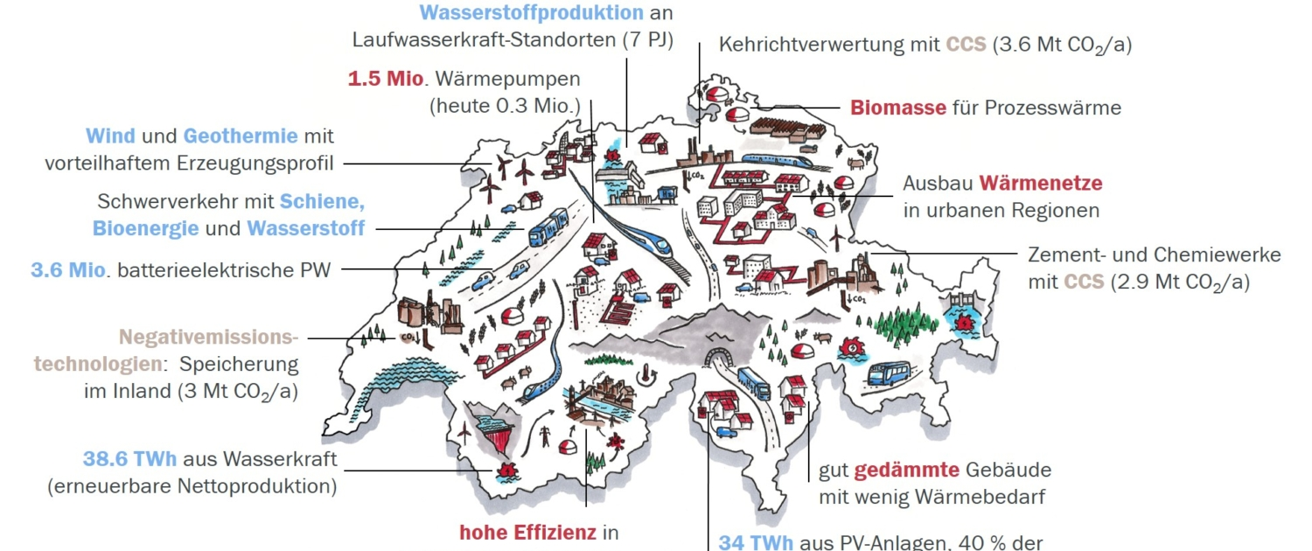
Policy context and challenge
Energy policy goals are known on national level
Less clear energy goals on municipality level
Which municipalities have set energy policy goals?
What are activities in municipalities to reach goals?

Slide 3
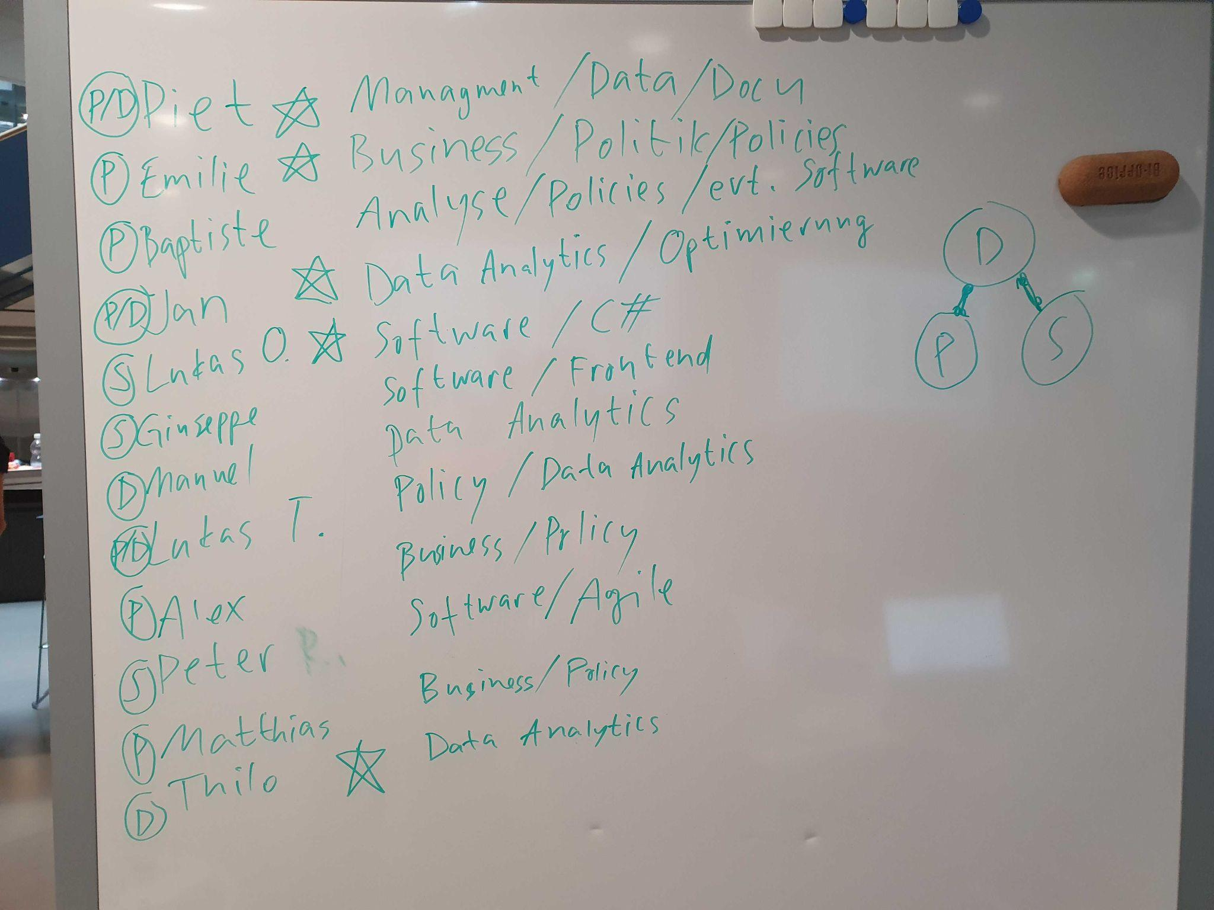
Team
Team
Software
Data analytics
Policy

Slide 4
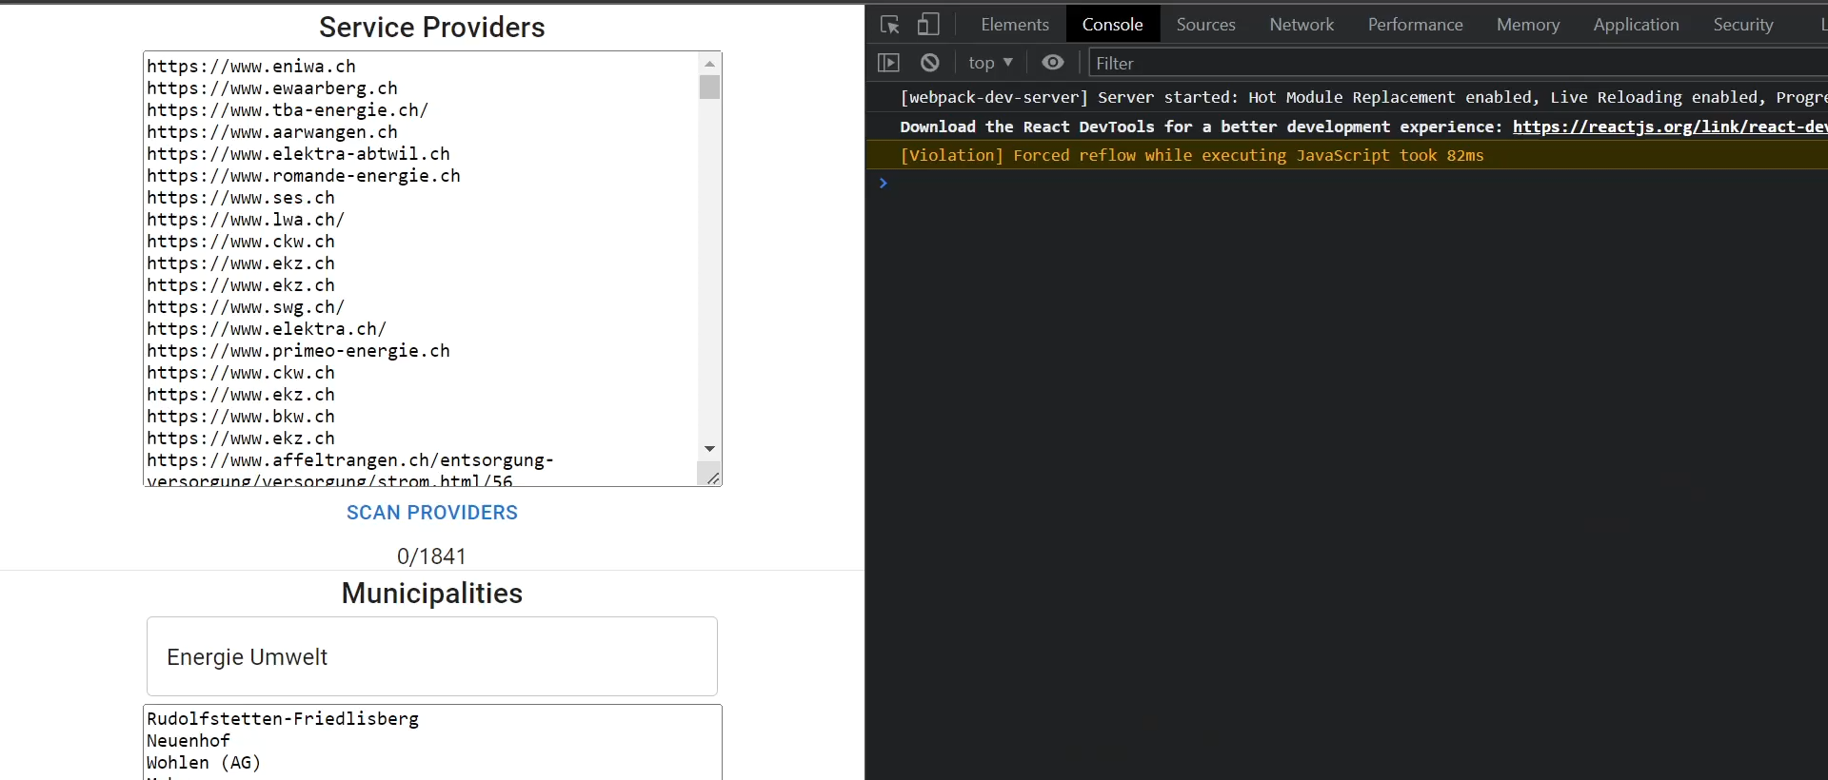
Approach
Energy goals, categories
Scraping
Keywords,
Sentiment
Validation

Slide 5
Scraping, keywords, sentiment analysis
Detected keywords
Negative sentiment
gemeinde | kategorie | keyword count | positive | neutral | negative | keyword score (-1,1,2) | detected sentences
Aadorf | Technologie | 6 | 0 | 5 | 1 | 4 | '[ Finanzielle Unterstützung für Massnahmen zur rationellen und sparsamen Verwendung von elektrischem Strom.‘, ' Bau von Anlagen zur Produktion von erneuerbaren Energien mit Finanzierung durch einen Stromzuschlag.‘, ' Persönlicher Stromrechner im Internet.‘, ' Zwei grosse private Fernwärmenetze mit Holzschnitzelheizungen.', ‚ An Hand eines Massnahmenkatalogs wird die Situation in sechs wichtigen Gebieten untersucht: Bau und Planung, Energieversorgung, Wasser / Abwasser / Abwärme, Verkehr und Transport, Öffentlichkeitsarbeit, Interne Organisation.‘, ' Insbesondere bei der Fassade stellt sich oft die Frage, ob die bestehende Putzschicht bereits ersetzt werden muss\xa0 und eine neue Aussenwärmedämmung rentabel ist.']
Aadorf | Energieplanung / Plan climat | 10 | 0 | 10 | 0 | 10 | ['\xa0 Arbeitsgruppe Energiestadt Die Arbeitsgruppe Energiestadt ist verantwortlich für die Begleitung und den Erhalt des Labels Energiestadt sowie für die Umsetzung des Energierichtplans.', 'ch Leistungen der Energiestadt Aadorf Die folgenden Punkte zeichnen die Energiestadt Aadorf aus: Kostenlose Energieberatung für alle EinwohnerInnen.', ' Finanzielle Unterstützung für Massnahmen zur rationellen und sparsamen Verwendung von elektrischem Strom.', ' Arbeitsgruppe Energiestadt mit dem Auftrag die Vorgaben aus dem Energierichtplan umzusetzen.', ' Was ist Energiestadt Gemeinden jeder Grösse können das Label Energiestadt erhalten, wenn sie ausgesuchte, energiepolitische Massnahmen realisiert oder beschlossen haben.‘, …]
Aadorf | Förderbeiträge/Subventions | 0 | 0 | 0 | 0 | 0 | []
Aadorf | Energieberatung | 1 | 0 | 1 | 0 | 1 | ['ch Leistungen der Energiestadt Aadorf Die folgenden Punkte zeichnen die Energiestadt Aadorf aus: Kostenlose Energieberatung für alle EinwohnerInnen.']
Aadorf | Labels | 7 | 0 | 7 | 0 | 7 | ['\xa0 Arbeitsgruppe Energiestadt Die Arbeitsgruppe Energiestadt ist verantwortlich für die Begleitung und den Erhalt des Labels Energiestadt sowie für die Umsetzung des Energierichtplans.', ' Aadorf Roland Büchi, Häuslenen Kurt Gnehm, Solargenossenschaft Nino Heider, Aadorf Andreas Müller, Amt für Bau und Umwelt\xa0 Markus Roos, Häuslenen Patrik Stacher, Aadorf Beratend: Sebastian Frenzel, Energiestadtberater Protokoll: Natalie Aeby, Amt für Bau und Umwelt Kontakt: Natalie Aeby, Gemeindeverwaltung Aadorf, Tel.', 'ch Leistungen der Energiestadt Aadorf Die folgenden Punkte zeichnen die Energiestadt Aadorf aus: Kostenlose Energieberatung für alle EinwohnerInnen.', ' Arbeitsgruppe Energiestadt mit dem Auftrag die Vorgaben aus dem Energierichtplan umzusetzen.‘, …]
… | … | … | … | … | … | … | …

Slide 6
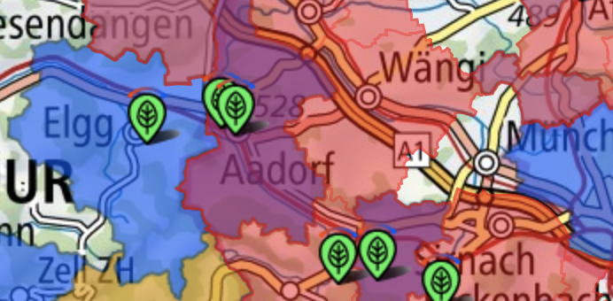
Result and validation (Aadorf)
Result
Thermal network
High renewable capacity
Energy city
… Fernwärmenetze mit Holzschnitzelheizungen
Bau von Anlagen zur Produktion von erneuerbaren Energien mit Finanzierung durch einen Stromzuschlag.
Die folgenden Punkte zeichnen die Energiestadt Aadorf aus …
Validation
Thermal network
High renewable capacity
Energy city
https://map.geo.admin.ch/?bgLayer=ch.swisstopo.pixelkarte-farbe&lang=en&topic=ech&layers=ch.bfe.energiestaedte,KML%7C%7Chttps:%2F%2Fgeodesy.geo.admin.ch%2Freframe%2Fdownload%2FKarte_Wind_Solar_Dichte_kW_pro_Kopf_1317694243704318200.kml,ch.bfe.energiestaedte-2000watt-areale,ch.bfe.thermische-netze&E=2711304.03&N=1261899.01&zoom=5.751190104551835&layers_opacity=0.6,1,1,1

